Slide 1
Być bezpiecznym w sieci internet - jak dbać o cyberhigienę
mgr Dagmara Modrzejewska
21 listopada 2022 roku

Slide 2
Współpraca podczas zajęć
Metody współpracy: teoria, interakcja, case study, refleksja i rozmowa o doświadczeniach i odczuciach

Slide 3
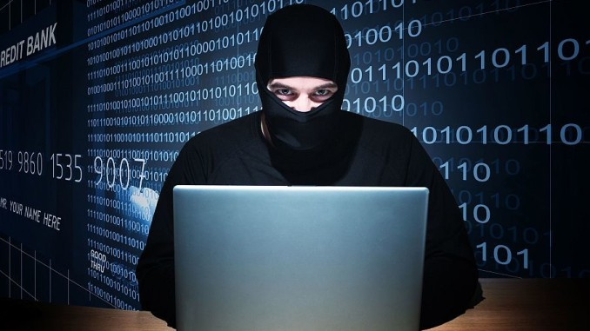
Cyberbezpieczeństwo

Slide 4
Najsłabsze ogniwo
w zakresie bezpieczeństwa informacji
i cyberbezpieczeństwa
Źródło: https://www.canstockphoto.pl/2-komputer-pracuj%C4%85cy-cz%C5%82owiek-33358947.html

Slide 5
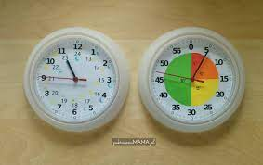
Co to jest i jak dbać o cyberhigienę?
Czas korzystania z urządzeń elektronicznych (telewizor, monitor)
Dzieci w wieku od 3 do 7 lat maksymalnie mogą spędzać przed monitorem lub telewizorem do 30 minut dziennie, czyli 3,5 godziny tygodniowo.
Z kolei dzieci w wieku od 7 do 12 lat mogą maksymalnie spędzać dziennie przed monitorem lub telewizorem około 60 minut
https://mamopracuj.pl/ile-czasu-dzieci-moga-spedzac-przed-monitorem-komputera/
Nastolatki powyżej 13 roku życia mogą spędzać do 4 godzin dziennie, używając urządzeń elektronicznych
https://www.orange.pl/razemwsieci/ile-czasu-przed-ekranem

Slide 6
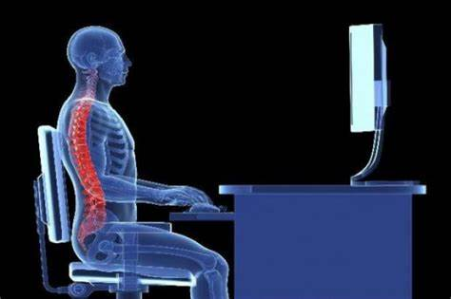
Co to jest i jak dbać o cyberhigienę?
Ergonomia

Slide 7
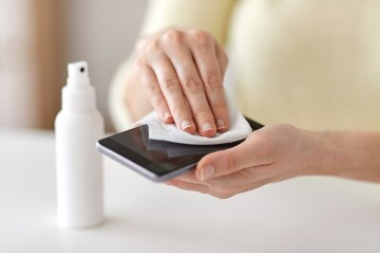
Co to jest i jak dbać o cyberhigienę?
Higiena fizyczna

Slide 8
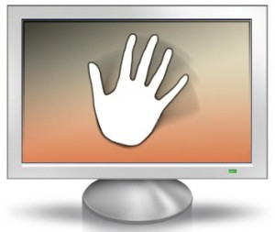
Co to jest i jak dbać o cyberhigienę?
STOP przemocy i agresji w sieci

Slide 9
Co to jest i jak dbać o cyberhigienę?
STOP sekstingowi i cyberprzestępstwom na tle seksualnym

Slide 10
Socjotechnika
Zestaw metod mających na celu uzyskanie niejawnych informacji przez cyberprzestępcę
Hackerzy często wykorzystują niewiedzę bądź łatwowierność użytkowników systemów informatycznych, aby pokonać zabezpieczenia odporne na wszelkie formy ataku
Wyszukują przy tym najsłabszy punkt systemu bezpieczeństwa, którym najczęściej jest człowiek
Przykład: wyłudzenia z olx za pośrednictwem whatsapp i strony łudząco przypominającej oryginalną https://inpost.pl/

Slide 11
Metody ataku socjotechnicznego
Z pozoru nieszkodliwa informacja
Czasem wystarczy po prostu poprosić
Budowanie zaufania
Może pomóc?
Potrzebuję pomocy
Współczucie, wina i zastraszenie

Slide 12
Prewencja – czyli wykrywanie cyber i ICT ataków
https://interaktywnie.com/biznes/newsy/bezpieczenstwo/ataki-hakerskie-coraz-wiecej-szkodliwego-oprogramowania-258280

Slide 13
Ataki – jak sprawdzić czy nasz telefon nie został zhakowany
https://techcrunch.com/pages/thetruthspy-investigation/?guccounter=2&guce_referrer=aHR0cHM6Ly9jb25zZW50LnlhaG9vLmNvbS8&guce_referrer_sig=AQAAAMFTnjUUwDrI2l6PnD60fuAyDNPXMvtIyom5xzf_uwy7X17UomdCutzI3ceiYs0erfDfK1GP_ieEE_bhqGihEOGz-VgN9-tOHK19zAHQ1MgEbr8HLbyN_i-qTlDE3ratX_fYOlWiS5jhDCF1XtBqfR86-eXoT7QKJLRyipQ2DG78

Slide 14
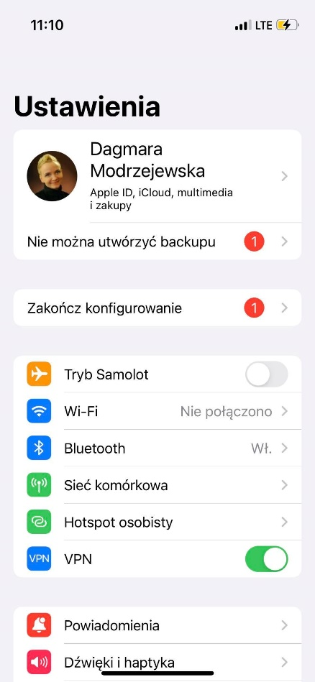
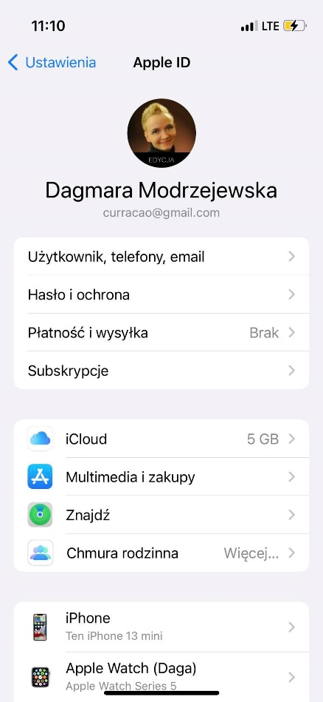
Nr IMEI można sprawdzić na telefonie wpisując następujący kod *#06# lub poprzez ścieżkę

Slide 15
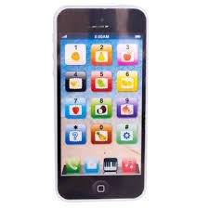
*#21# do sprawdzenia czy operator przekierował połączenia, czy telefon jest na posłuchu

Slide 16
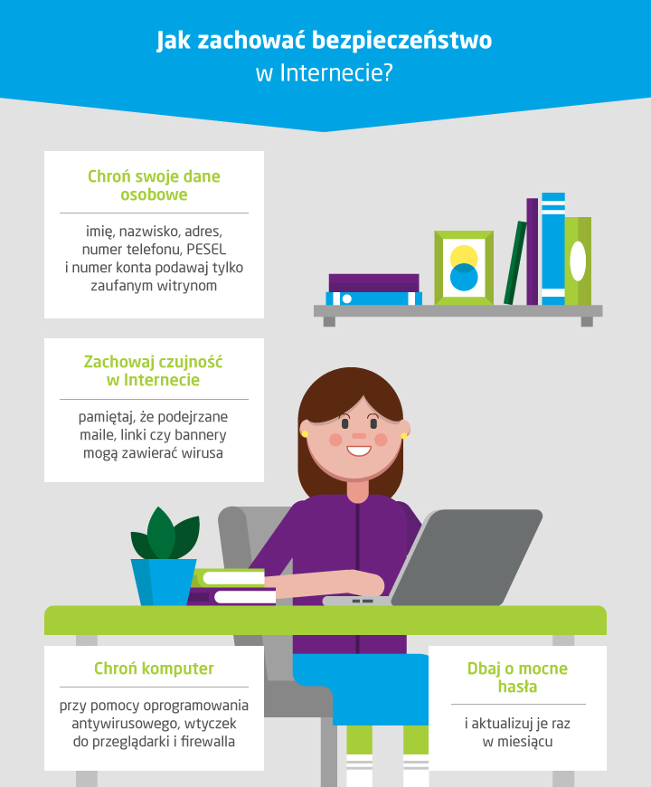
Profilaktyka – czyli zapobieganie cyber i ICT atakom
https://lifestyle.vivus.pl/moje-finanse/jak-bezpiecznie-korzystac-z-internetu-i-chronic-dane-w-sieci

Slide 17
Profilaktyka – czyli zapobieganie cyberatakom i atakom ICT

Slide 18
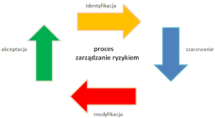
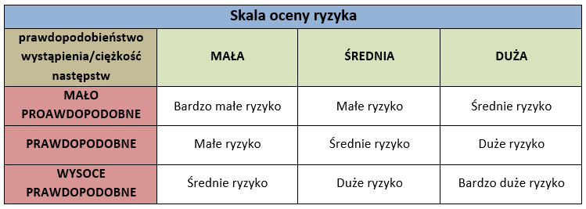
Zarządzanie ryzykiem – część warsztatowa
https://odowhotelu.pl/szacowanie-ryzyka-nowy-wymog-rodo-35/n
https://odo24.pl/blog-post.szacowanie-ryzyka-w-ochronie-danych-osobowych-podejscie-praktyczne

Slide 19
DZIĘKUJĘ ZA UWAGĘ ☺
https://www.shutterstock.com/pl/search/thanx?image_type=vector

